Slide 1
찬 양
현대교회 유치부

Slide 2
예수님 만나고 싶어요
예수님 만나고 싶어요 나를 안아주시고 나의 맘에 오셔서
나의 모든 죄를 용서 해주세요 나를 사랑으로 꼭 안아 주세요

Slide 3
기도

Slide 4
“너희는 너희가 하나님의 성전인 것과
하나님의 성령이 너희안에
계시는 것을 알지 못하느냐”
- 고린도전서 3장 16절
3월 말씀암송

Slide 5
예예예예
예예예예 예배하는 이 시간
하하하하 하나님이 기뻐해

Slide 6
기기기기 기도하는 이 시간
하하하하 하나님이 응답해

Slide 7
랄랄랄랄 찬양하는 이 시간
뿅뿅뿅뿅 하나님이 춤을 취

Slide 8
말말말말 말씀 듣는 이 시간
쑥쑥쑥쑥 믿음의 키 자라요

Slide 9
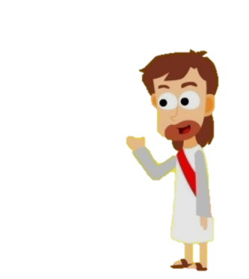
돈으로 못가요
돈으로 못가요 하나님 나라
힘으로도 못가요 하나님 나라

Slide 10
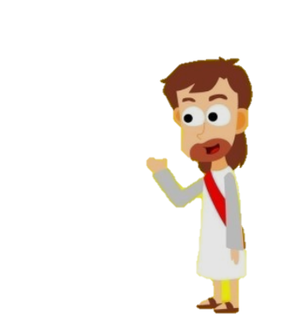
거듭나면 가는나라 하나님 나라
믿음으로 가는나라 하나님 나라

Slide 11
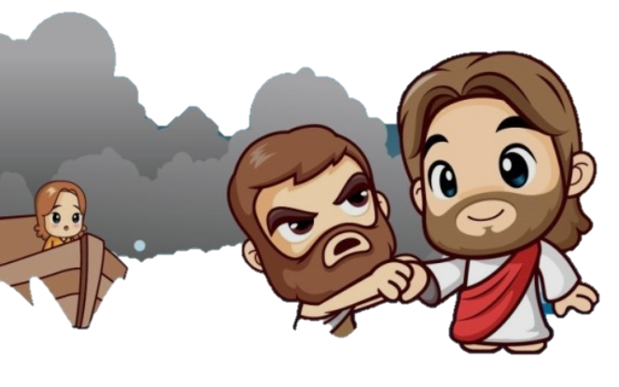
베드로 이야기
겁쟁이 어부 베드로
내 이야길 들어보세요
그분을 만나고 정말 용감해졌죠

Slide 12
의심하는 마음은 NO!
자라나는 믿음은 YES!
성령님과 함께 새롭게 변화되었죠

Slide 13
내 힘으로 할 수 없어요
나를 도와주세요
나의 마음을 성령님께 모두 드릴래요

Slide 14
매일매일 기다려요
나를 만나주세요
나의 모든 걸 변화시켜 주세요

Slide 15
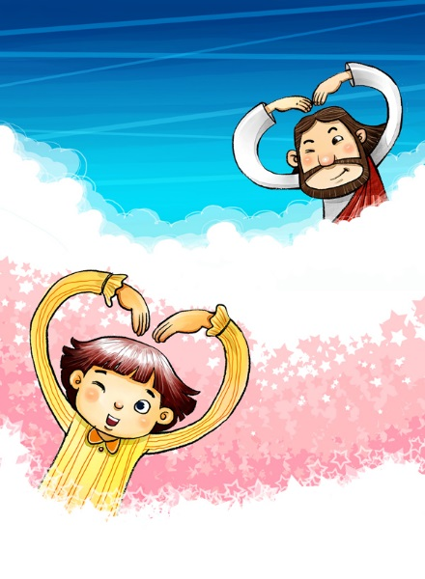
예수님 나를 만나주세요
예수님 꼭 만나고 싶어요
예수님 나를 안아주세요
예수님 품에 꼭 안기고 싶어요

Slide 16
이시간 마음을 다해 예배합니다
온 맘으로 주님을 높여 드립니다
소중한 나의 사랑 고백합니다
사랑해요 나의 예수님

Slide 17
예배

Slide 18
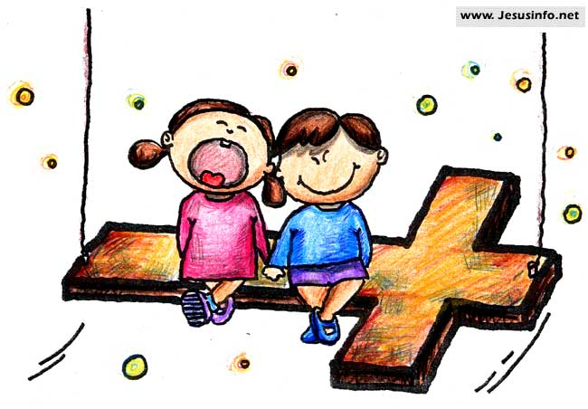
1.초로로로로로로롱
빛나는 눈으로
두근두근두근두근
설레는 맘으로

Slide 19
하나님께 예배드립니다
기쁘게 받아주세요

Slide 20
2, 또로로로로로로롱
맑은 샘물처럼
반짝반짝반짝반짝
밝은 해님처럼

Slide 21
소중하게 쓰임 받을래요
기쁘게 받아주세요

Slide 22
사도신경
전능하사 천지를 만드신
하나님 아버지를 내가 믿사오며,
그 외아들 우리 주
예수 그리스도를 믿사오니,

Slide 23
사도신경
이는 성령으로 잉태하사
동정녀 마리아에게 나시고,
본디오 빌라도에게 고난을 받으사,
십자가에 못박혀 죽으시고,
장사한 지 사흘 만에 죽은 자
가운데서 다시 살아나시며,

Slide 24
사도신경
하늘에 오르사,
전능하신 하나님 우편에 앉아
계시다가, 저리로서 산 자와
죽은 자를 심판하러 오시리라.

Slide 25
사도신경
성령을 믿사오며, 거룩한 공회와,
성도가 서로 교통하는 것과,
죄를 사하여 주시는 것과,
몸이 다시 사는 것과,
영원히 사는 것을 믿사옵나이다.
아멘

Slide 26
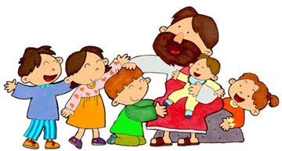
손 손 손 예쁜 손은 어떤 어떤 손일까? 손 손 손 예쁜 손은 어떤 어떤 손일까? 하나님께 두 손모아 기도하는 손 친구에게 맛있는것 나눠주는 손

Slide 27
입 입 입 예쁜 입은 어떤 어떤 입일까? 입 입 입 예쁜 입은 어떤 어떤 입일까? 하나님께 기쁘게 찬양하는 입 울고있는 친구를 달래주는 입

Slide 28
발 발 발 예쁜 발은 어떤 어떤 발일까? 발 발 발 예쁜 발은 어떤 어떤 발일까? 하나님께 예배하러 교회가는 발 믿음 없는 친구를 전도하는 발

Slide 29
말씀

Slide 30
오늘의 말씀
‘용기있는 믿음’

Slide 31
우리가 보고 들은 것을 말하지 아니할 수 없다 하니
사도행전 4장 20절

Slide 32
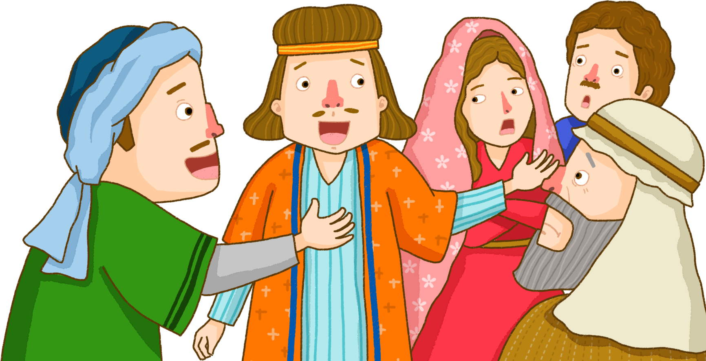
여러분! 예수님을 믿으세요
예수님은 죽으셨다가 살아나셨어요

Slide 33
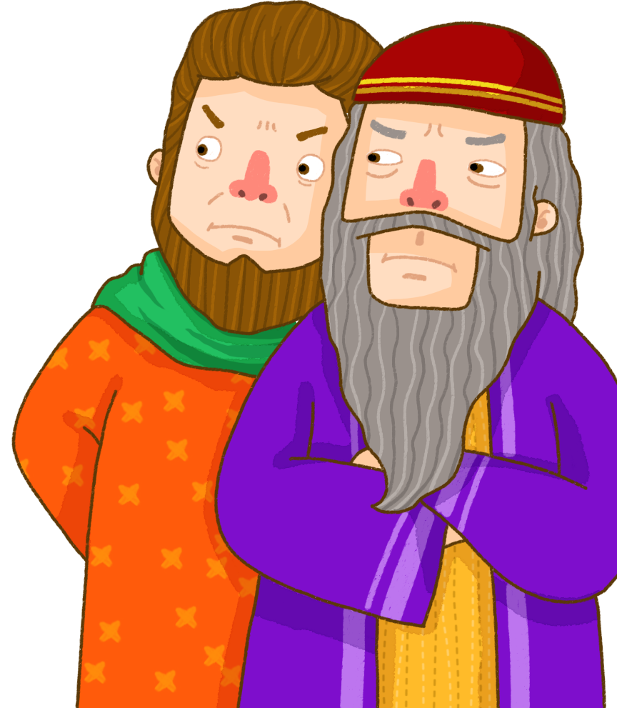

Slide 34
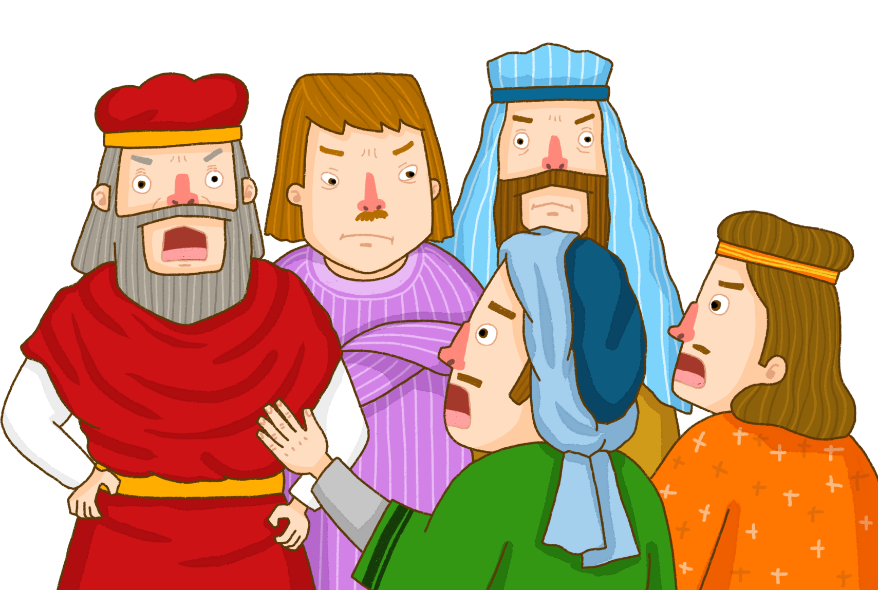

Slide 35
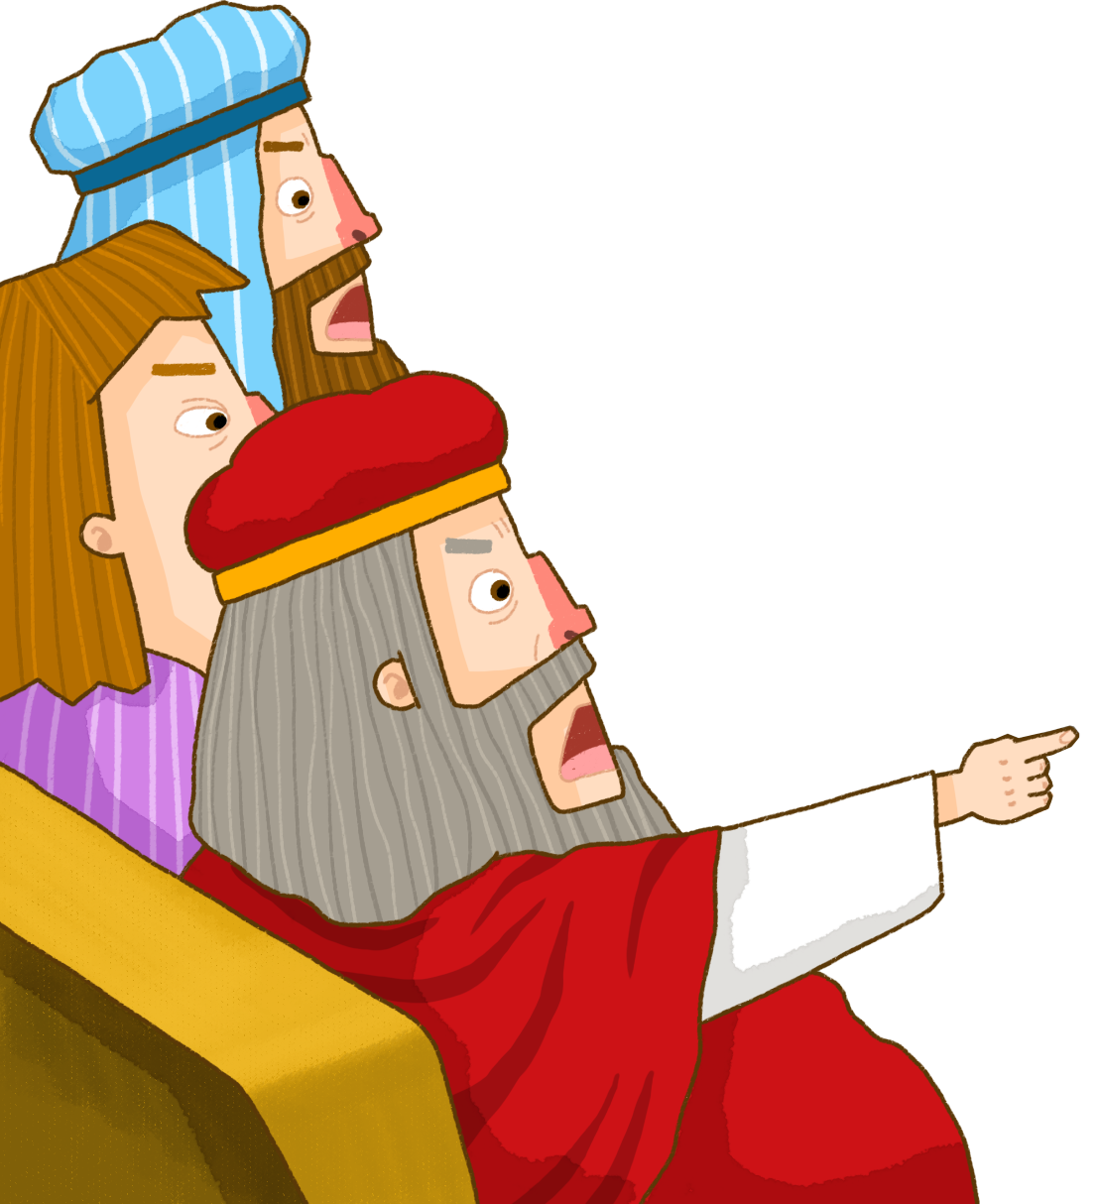
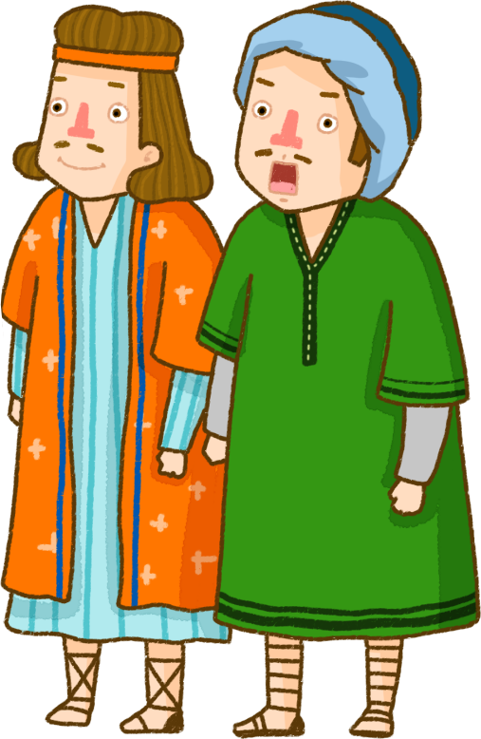

Slide 36
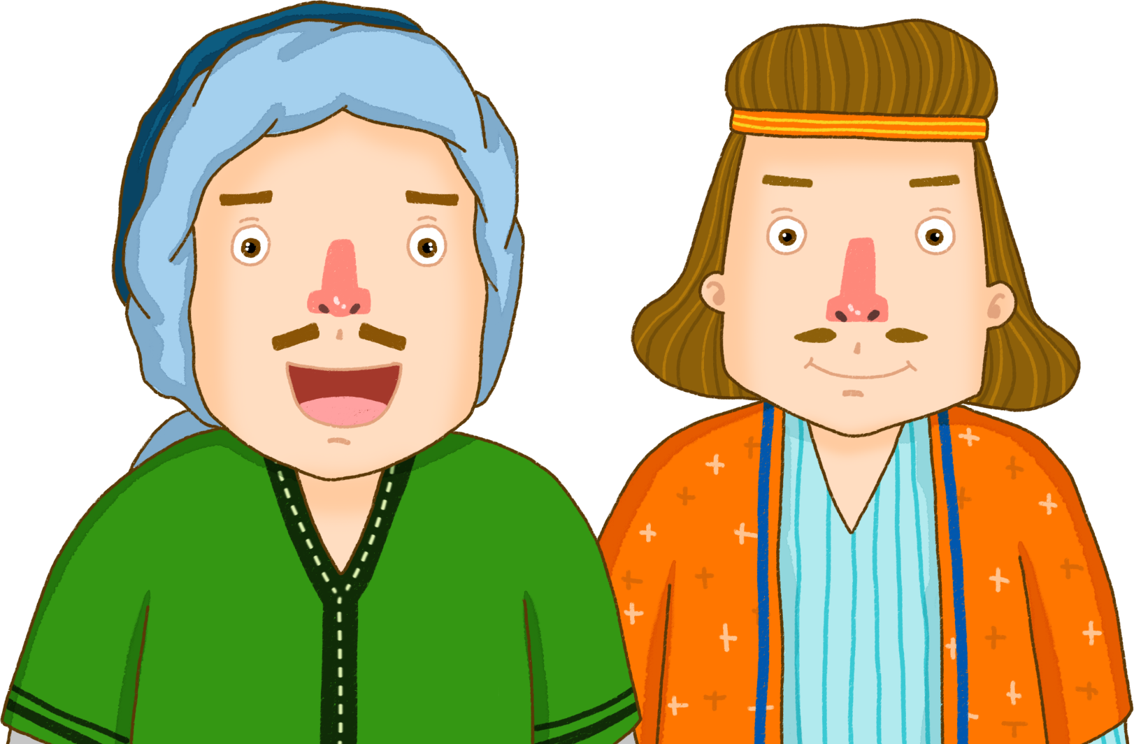

Slide 37
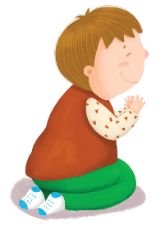

Slide 38
헌금 시간

Slide 39
동전 하나 동전 둘
칠일 동안 모아서
하나님께 드려요
마음으로 드려요

Slide 40
먹고 싶고 갖고 싶은
욕심도 있지만
예쁜 마음 정성모아
하나님께 드려요

Slide 41
헌금 기도

Slide 42
광고

Slide 43
주기도문
하늘에 계신 우리 아버지여,
이름이 거룩히 여김을 받으시오며,
나라가 임하시오며,
뜻이 하늘에서 이루어진 것같이
땅에서도 이루어 지이다.

Slide 44
주기도문
오늘 우리에게 일용할 양식을 주시옵고,
우리가 우리에게 죄 지은 자를
사하여 준 것같이
우리 죄를 사하여 주시옵고,

Slide 45
주기도문
우리를 시험에 들게 하지 마시옵고,
다만 악에서 구하시옵소서.
나라와 권세와 영광이 아버지께
영원히 있사옵나이다.
아멘.

Slide 46
감사합니다.

